Slide 1
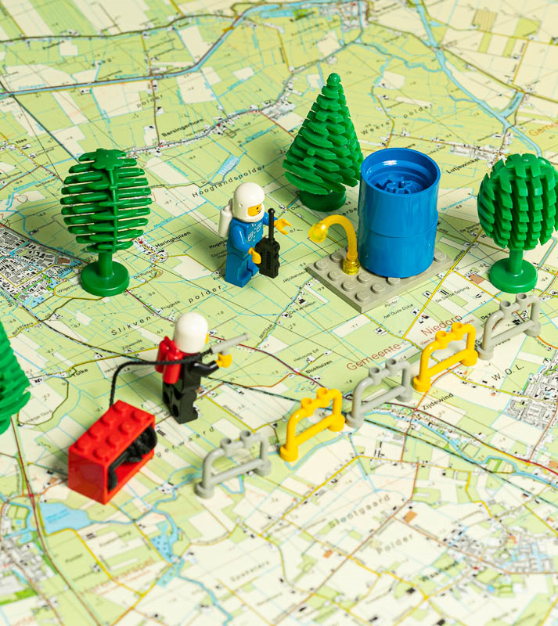
Maatregelenwiki
Rijksinstituut voor Volksgezondheid en Milieu (RIVM)​
Henrieke Heideman en Jasmijn Otte​
Omgevingsveiligheid@rivm.nl​ Schakeldag 27 juni 2024​
Notes:
Eigen positie aangeven​
Doel van de workshop: zowel kennis geven als kennis ophalen​
Vragen of mensen het handboek al kennen​
Vragen of mensen omgevingsveiligheid/ externe veiligheid kennen​

Slide 2
Agenda
Kennismaking
Introductie platform
Workshop Omgevingsveiligheid
Praktijkvoorbeelden Groepsrisico
Aan de slag! Casus explosieaandachtsgebied langs spoor
Praktijkvoorbeelden Risicocommunicatie

Slide 3
Kennismaking
Wie ben je en waar werk je?
Wat doe je met betrekking tot externe veiligheid?
Ken je de Maatregelenwiki?
Wat hoop je dat de Maatregelenwiki voor een platform is?

Slide 4
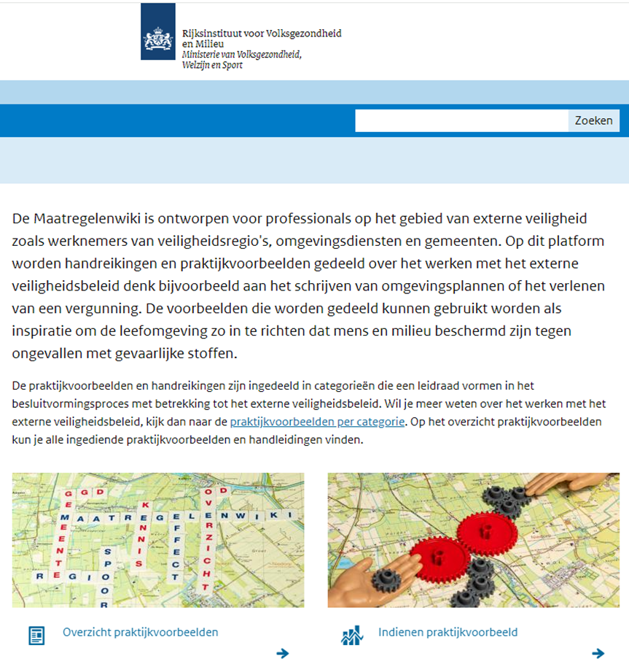
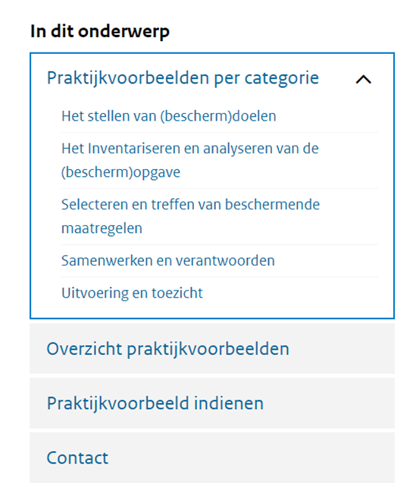
Maatregelenwiki

Slide 5
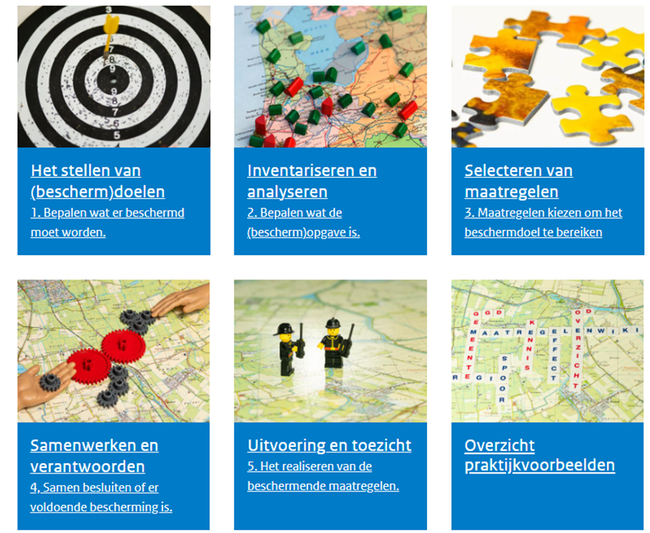
Praktijkvoorbeelden per categorie
Het stellen van (bescherm)doelen
Inventariseren en analyseren
Selecteren van maatregelen
Samenwerken en verantwoorden
Uitvoering en toezicht

Slide 6
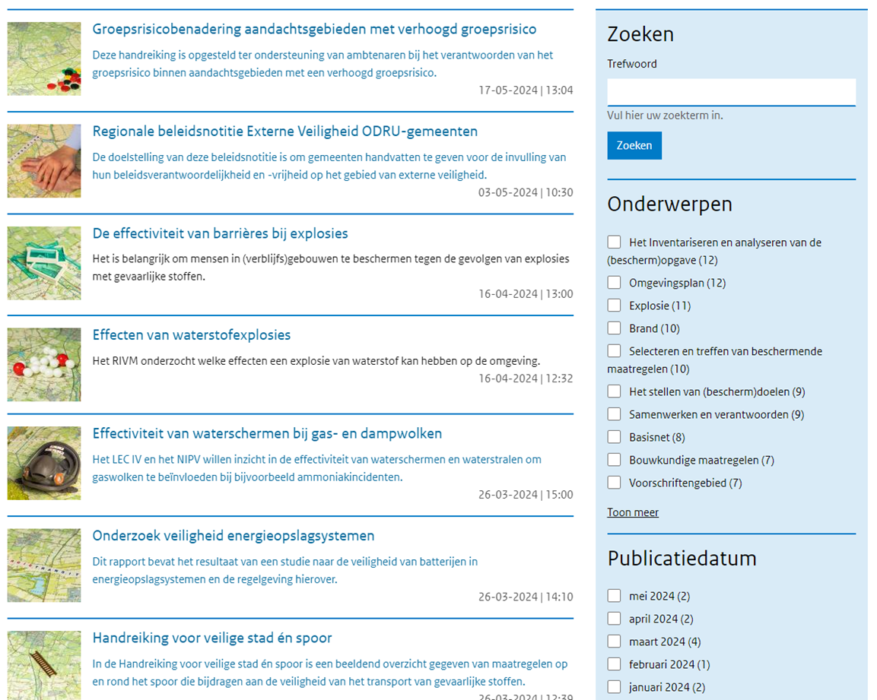
Overzicht praktijkvoorbeelden

Slide 7
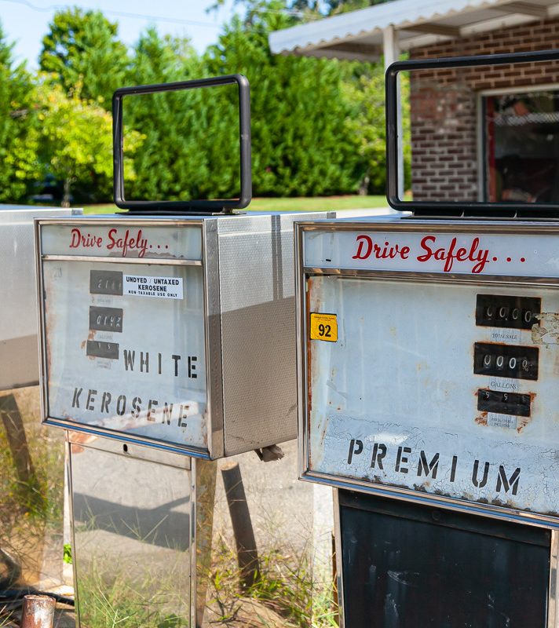
Workshops omgevingveiligheid
Concept
Online workshop van 11:30-12:30
2 presentaties
Maximaal 20 minuten
Ruimte voor discussie tot 13:00
Doel
Kennis ontsluiten en verbinding faciliteren
Praktijkvoorbeelden delen
Signalen ophalen
Doelgroep
Professionals
Notes:
Aanleiding:
Spin-off project maatregelenwiki
We delen praktijkvoorbeelden, ervaringen van gemeenten, omgevingsdiensten en veiligheidsregio’s
Concept:
Verschil uitleggen kennistafels;
Signalen ophalen
Wij laten signalen landen in het Handboek en de Maatregelenwiki
Laagdrempelig, kort, online, brede doelgroep, veel ruimte voor discussie.
Maandelijks
60-100 deelnemers

Slide 8
Deelnemers
Functies deelnemers (selectie)
Adviseur Omgevingsveiligheid/EV
Beleidsmedewerker externe veiligheid
Beleidsadviseur Milieu
Expert risico's en veiligheid
Beleidsmedewerker RO
Juridisch planoloog
Adviseur RO en milieu
Adviseur gezondheid en milieu
Adviseur transport
Adviseur water en omgeving
Beleidsmedewerker Risicobeheersing
Implementatie Manager Omgevingswet
Communicatieadviseur
Industrie
Eén keer per maand
60-120 deelnemers per workshop
>500 unieke deelnemers

Slide 9
Deelnemers
Advies
Veiligheidsregio
Gemeente
GGD GHOR
Omgevingsdienst

Slide 10
Workshop Omgevingsveiligheid
Maandelijks
24 september (hybride)
Patrick Heezen (RIVM) – Milieuongevallen Dienst
André Lindenbergh (Regionale Uitvoeringsdienst Zeeland) – BHV-app met externe veiligheidsinformatie
22 oktober
Wim Derksen (Omgevingsdienst Noordzeekanaalgebied) – Veiligheid van waterstof(dragers)
Informatie over de tweede spreker volgt.
26 november
Aanmelden kan op https://www.rivm.nl/omgevingsveiligheid/actueel/workshops-omgevingsveiligheid
Notes:
''De vijfentwintigste workshop vindt plaats tijdens de Netwerkdag Omgevingsveiligheid op dinsdag 24 september van 11:30 tot 12:30 uur en is zowel fysiek als online te volgen. Tijdens deze workshop staat het thema 'Risicobeheersing en respons’ centraal. Patrick Heezen zal ervaringen delen van de Milieuongevallen Dienst van het RIVM. André Lindenbergh (RUD(Regionale Uitvoeringsdienst) Zeeland) zal een presentatie geven over de BHV-app, een product met externe veiligheidsinformatie ontstaan uit een samenwerking tussen de Veiligheidsregio Zeeland, gemeenten Goes en Middelburg en de RUD Zeeland.
De zesentwintigste workshop vindt plaats op dinsdag 22 oktober van 11:30 tot 12:30 uur. Wim Derksen (ODNZKG) zal het hebben over de veiligheid van waterstof(dragers).''

Slide 11
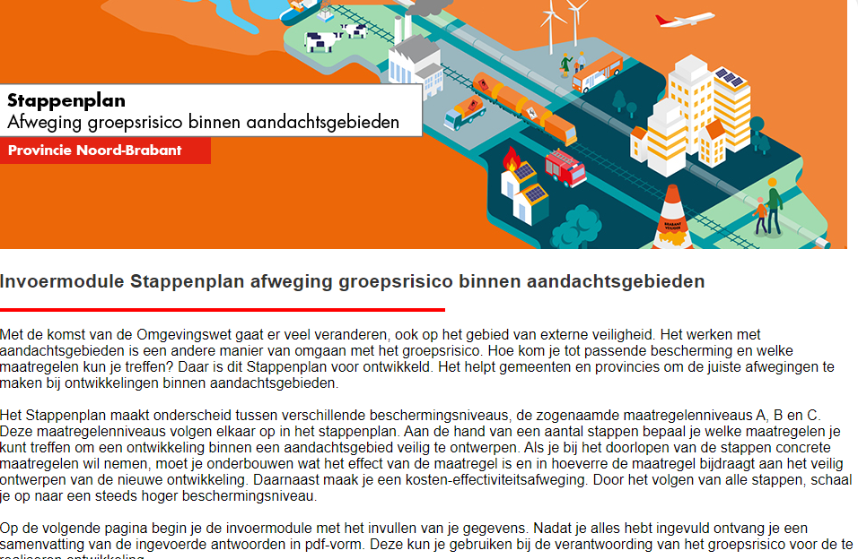
Praktijkvoorbeelden: Groepsrisico
Beleid externe veiligheid in Zuid-Holland onder de omgevingswet
Stappenplan afweging groepsrisico binnen aandachtsgebieden

Slide 12
Aanleiding
Groepsrisicoverantwoording niet meer landelijk gereguleerd
Van Kwantitatief naar kwalitatief
Beheersing van het groepsrisico een provinciaal belang
Besluitvorming aanvaardbaarheid ruimtelijke ontwikkeling
Handreiking
Stappenplan

Slide 13
De Handreiking – Provincie Zuid-Holland
Beoordeling en berekening verhoogd groepsrisico bij ruimtelijke ontwikkelingen binnen aandachtsgebieden
Stroomschema: Ontwikkeling potentie verhoogd groepsrisico
JA: Een groepsrisicoberekening vereist
Te betrekken maatregelen en overwegingen voor de beheersing van het groepsrisico
Beschrijving restrisico
Artikel 7.18: Groepsrisicobenadering aandachtsgebieden met verhoogd groepsrisico
Afstemming tussen gemeente en provincie

Slide 14
Artikel 7.18: Groepsrisicobenadering aandachtsgebieden met verhoogd groepsrisico
In aanvulling op artikel 5.15, eerste lid, van het Besluit kwaliteit leefomgeving, worden voor een aandachtsgebied met verhoogd groepsrisico de volgende overwegingen betrokken in het omgevingsplan:
a. mogelijkheden om de ruimtelijke ontwikkeling plaats te laten vinden buiten het aandachtsgebied;
b. alternatieven met een lager groepsrisico;
c. waardering van al bestaande bescherming, waaronder:
1°. in de wet- en regelgeving voorgeschreven basisvoorzieningen;
2°. andere in het verleden getroffen maatregelen die gedeeltelijk of geheel bescherming bieden;
d. mogelijkheden tot aanvullende bescherming, waaronder:
1°. binnen het aandachtsgebied afstand houden tot de risicobron;
2°. aanvullende risicocommunicatie;
3°. beperking van personendichtheden in de omgeving van de risicobron;
4°. vlucht- en schuilmogelijkheden binnen het aandachtsgebied;
5°. treffen van omgevingsmaatregelen tussen de risicobron en bebouwde omgeving;
6°. aanvullende bouwmaatregelen;
e. mogelijkheden om aan de risicobron maatregelen te treffen;
f. door de veiligheidsregio geadviseerde maatregelen op het gebied van hulpverlening, zelfredzaamheid en bestrijdbaarheid;
g. de aanwijzing van een brandaandachtsgebied en explosieaandachtsgebied als
brandvoorschriftengebied respectievelijk explosievoorschriftengebied als bedoeld in artikel 5.14 van het Besluit kwaliteit leefomgeving.
2. Bij het opstellen of wijzigen van het omgevingsplan wordt gemotiveerd op welke wijze de onderdelen, bedoeld in het eerste lid, zijn betrokken.

Slide 15
De Handreiking – Provincie Zuid-Holland
Beoordeling en berekening verhoogd groepsrisico bij ruimtelijke ontwikkelingen binnen aandachtsgebieden
Stroomschema: Ontwikkeling potentie verhoogd groepsrisico
JA: Een groepsrisicoberekening vereist
Te betrekken maatregelen en overwegingen voor de beheersing van het groepsrisico
Beschrijving restrisico
Artikel 7.18: Groepsrisicobenadering aandachtsgebieden met verhoogd groepsrisico
Afstemming tussen gemeente en provincie
Notes:
het omgevingsplan, BOPA's en omgevingsvisies kunnen

Slide 16
Het Stappenplan – Noord-Brabant
Dit stappenplan helpt gemeenten om de juiste afweging te maken bij ontwikkelingen binnen aandachtsgebieden:
Verantwoordingskader voor gemeentes om te komen tot passende bescherming (of het beperken van het aantal personen/tijd)
Invoermodule kan gebruikt wordt als groepsrisicoverantwoording
Drie maatregelenniveau 's
Maatregelenniveau A: Basisbescherming
Maatregelenniveau B: Omgevings- en bronmaatregelen
Maatregelenniveau C: Bouwmaatregelen
Notes:
asis risicocommunicatie (artikel 46 Wet Veiligheidsregio’s); • toepassen van de beste beschikbare technieken (BBT); • de beleidsregels bereikbaarheid en bluswatervoorziening; • aanwezigheid van bedrijfshulpverlening (conform ARBO-wet); • hanteren constructieve veiligheidsklasse passend bij het type gebouw (conform Bbl); • grenswaarde plaatsgebonden risico; • de eventuele aanwijzing van een bedrijfsbrandweer.
et realiseren van een calamiteitenkelder voor productopvang. 2. Het aanbrengen van gasdetectie met automatisch inbloksysteem. 3. Het plaatsen van een sprinklerinstallatie bij een laad- en losplaats.
Splinterwerend glas

Slide 17
Maatregelenniveau A

Slide 18
Casus bouwen in een explosieaandachtsgebied - spoor
Casus bouwen in een explosieaandachtsgebied – spoor
Wat zou je vanuit jouw rol/organisatie willen weten? veiligheidsregio, omgevingsdienst, gemeente, gemeenteraad, ..etc.
Welke praktijkvoorbeelden geven antwoord op je vragen?
Welke praktijkvoorbeelden zou je graag willen zien?

Slide 19
Praktijkvoorbeelden over explosies
Beglazing in explosieaandachtsgebieden
De effectiviteit van explosiewerend glas bij incidenten met gevaarlijke stoffen
De effectiviteit van barrières bij explosies
Effecten van waterstofexplosies
....
....
....

Slide 20
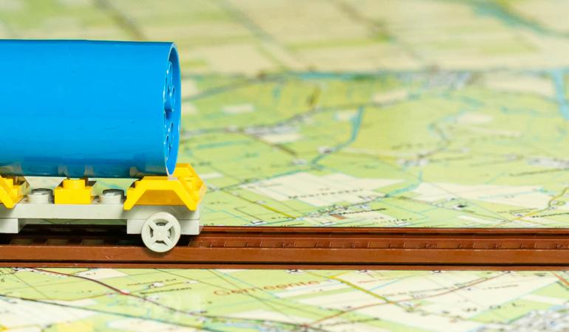
Vervoer gevaarlijke stoffen over het spoor? Heb de risico’s door!
Opdrachtgever: Brabantse gemeenten (Eindhoven, Helmond, Deurne, Nuenen, Geldrop-Mierlo, ‘s-Hertogenbosch, Vught, Oss, Boxtel, Best, Heeze-Leende en Cranendonck) en de Veiligheidsregio’s Brabant-Noord en Brabant-Zuidoost

Slide 21
Maar wat als?!
Opdrachtgever: Veiligheidsregio Twente
Auteurs: Veiligheidsregio Twente, Gemeente Almelo, Gemeente Borne, Gemeente Hengelo, Gemeente Oldenzaal, Gemeente Rijssen-Holten, Gemeente Wierden

Slide 22
Waarom een spoorcampagne?
Doel campagne: Inwoners weten dat zij iets moeten doen en wát ze moeten doen.
Risicobewustzijn vergroten, zodat de motivatie ontstaat om te willen weten en kunnen.
Benadrukken: Het risico is klein.
Kennis overbrengen alleen is niet voldoende.
Handelingsperspectieven bieden, wat wordt er verwacht van je in die eerste minuten.
Doelgroep: Mensen die dichtbij (<200 m) het spoor wonen, werken/studeren of langer verblijven.

Slide 23
Handelsperspectief
Brabant: Is er sprake van een brand of explosie? Neem dan eerst afstand van het ongeval. Ga minimaal 200 meter van de trein vandaan en schuil ergens binnen. Komen er giftige stoffen vrij? Zoek dan een schuilplaats binnen.
Twente: Handelingsperspectief op de meterkastkaart is generiek. Neem afstand, schuil binnen, sluit ramen en deuren/ventilatie, volg het nieuws (via Twenteveilig.nl). Waarom een generiek handelingsperspectief?: Afweging: Risicocommunicatie werkt als het simpel is, qua inhoud en qua vorm.

Slide 24
Heb je zelf een praktijkvoorbeeld?
Dien hem in op de Maatregelenwiki of neem contact op met omgevingsveiligheid@rivm.nl

Slide 25
RIVM
NERI: Rekenpakket vanaf 2025​
Netwerkdag Omgevingsveiligheid | RIVM​
24 september 2024​
Workshops Omgevingsveiligheid | RIVM​
24 september 2024 (hybride)​
22 oktober 2024​
26 november 2024​

